Slide 1
ĮTRAUKUSIS UGDYMAS, TINKAMIAUSIŲ METODŲ TAIKYMAS
Parengė
Ana Surdokienė
l/d „Žemuogėlė“

Slide 2
LR švietimo įstatymo vienas iš principų „lygios galimybės” – švietimo sistema užtikrina asmenų lygybę; kiekvienas asmuo, nepriklausomai nuo rasės, religijos, pažiūrų turi teisę gauti išsilavinimą.
Švietimo paskirtis – „suteikti asmeniui visaverčio savarankiško gyvenimo pagrindus ir padėti jam nuolat tobulinti savo gebėjimus“(LR švietimo įstatymas, 2011).
Mokykla privalo visiems ugdytiniams sudaryti sąlygas mokytis, dalyvauti socialinėje veikloje bei ugdymo procese.

Slide 3
Šiuolaikiniame ugdyme akcentuojamas ne pedagogo tradicinis autoritarinis ugdymas, o ugdytinių aktyvus ugdymasis.
Aktyvus ugdymasis užtikrina pačių ugdytinių iniciatyvą ir įsitraukimą į ugdymo procesą.
Šiandien ugdytiniai patys ieško atsakymų, tyrinėja, eksperimentuoja, veikia, atranda naują medžiagą.
Pedagogo tikslas - padėti visiems ugdytiniams mokytis su malonumu. Todėl šiandieninis pedagogas turi susipažinti su naujais mokymo metodais ir taikyti juos savo ugdymo procese.

Slide 4
Įtraukusis ugdymas
Inkliuzinis mokymas – vienodų ugdymosi ir karjeros siekimo galimybių sudarymas.” (Bagdonas, 1997, p. 25).
„Esminis inkliuzinės mokyklos principas ̶ visi vaikai, nepaisant jokių sunkumų ir vaikų skirtumų, turi mokytis kartu“ (Salamankos deklaracija, 1994, p. 27.)
Kaip teigia I. Emanuelsson, kiekvienas asmuo yra lygiavertis ir svarbus visuomenės narys; kiekvienas yra savitas, ir tai yra normali žmonių bendrumo sąlyga. Svarbiausias klausimas – kokias skirtybes kiekvienos grupės nariai yra pasirengę priimti (Emanuelsson, 2013, p. 7).

Slide 5
Įtraukusis ugdymas
Įtraukiojo švietimo tikslas – padidinti švietimo prieinamumą ir skatinti veiksmingą visų mokinių, kuriuos sistema linkusi atskirti, galimybių plėtrą ir savo ugdymosi potencialo realizavimą (Raktiniai inkliuzinio švietimo kokybės plėtros principai, 2009, 15).

Slide 6
Įtraukiojo ugdymo(si) strategijos
Mokymasis bendraujant;
Mokymasis bendradarbiaujant;
Problemų sprendimams drauge;
Heterogeninis mokinių grupavimas;
Efektyvus mokymasis;
Mokytojų atliekamas vertinimas, skatinantis mokymąsi
(Raktiniai inkliuzinio švietimo kokybės plėtros principai, 2009, 17).

Slide 7
Įtraukiojo ugdymo principai
Bendruomeniškumo puoselėjimas;
Ugdymo veiklos diferenciavimas;
Metodologinis lankstumas.
Kaip teigiama Europos specialiojo ugdymo plėtros agentūros dokumentuose, įtraukusis ugdymas, pagrįstas lygių galimybių, antidiskriminacijos ir visuotinio prieinamumo principais.

Slide 8
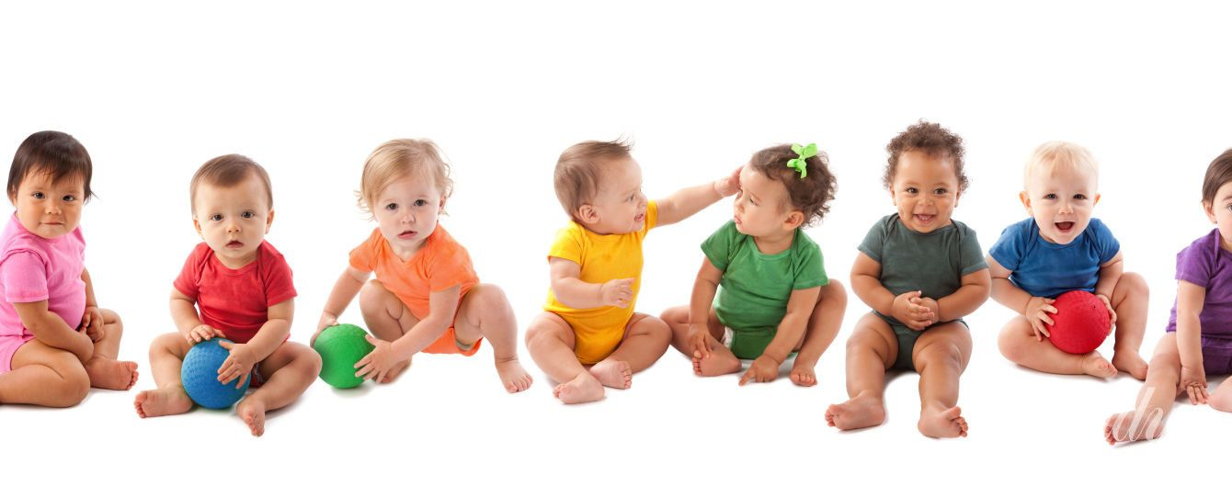
Kiekvienas vaikas ypatingas, ir visi skirtingi
Žmogaus vertybės nepriklauso nuo jo gebėjimų ir pasiekimų.
Kiekvienas žmogus jaučia poreikį bendrauti ir bendradarbiauti su bendraamžiais.
Kiekvienas žmogus jaučia ir mąsto.
Visi žmonės jaučia poreikį būti sociume.
Kokybiškas ugdymas gali būti vykdomas tik realiomis bendravimo ir bendradarbiavimo sąlygomis.
Kiekvienas turi teisę į bendravimą ir bendradarbiavimą bei privalo būti išgirstas.
Ugdymo įvairialypiškumas, įvairumas sustiprina visas žmogaus gyvenimo puses.

Slide 9
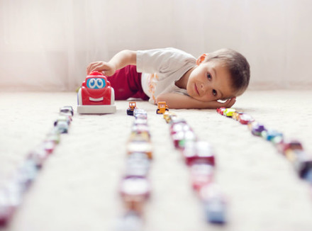
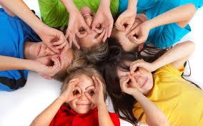
Įtraukiojo ugdymo sąlygos
Galimybės parinkti vaikui tinkamiausius ugdymo metodus ir būdus. Kurie skatintų jo galimybių ir gebėjimų sklaidą bei raidą.
Šeimos ir ugdymo įstaigos sistemingas ir nuoseklus bendradarbiavimas.
Pedagogo tolerantiškas požiūris bei noras padėti vaikui.

Slide 10
Įtraukiojo ugdymo technologijos
Teigiamas mikroklimatas ugdymo įstaigoje ir grupėje
Didaktinių, pažintinių žaidimų taikymas
IKT taikymas
Aktyvaus ugdymo metodų taikymas

Slide 11
IKT taikymas
Organizuojant ugdymo procesą, gali būti taikomos įvairios technologijos, palaikančios ir gerinančios komunikacijos lygį tarp ugdymo proceso dalyvių.
Dirbant su SUP vaikais gali būti taikomi interaktyvūs informacinių technologijų elementai:
Multimedija;
Kompiuterinis modeliavimas;
Edukaciniai online žaidimai.
Taipogi pritaikomi ir įvairūs online kontrolės ir įsivertinimo būdai:
Kompiuteriniai testai – žaidimai su keliais atsakymo variantais;
Kompiuterinės užduotis su savarankiško pasitikrinimo galimybę.
Šios technologijos padeda ir didina SUP vaikų galimybes dalyvauti ugdyme, bei skatina vaikų mokymosi motyvaciją.

Slide 12
Informacinių technologijų rūšys
Standartinės technologijos: kompiuteris, pritaikytas vaikų su SUP naudojimui;
Informaciniai šaltiniai: audio knygos.
Pagalbinės priemonės: programinės įrangos, kalbos treniruoklis (Go Talk), teksto redaktoriai (Kliker 6) ir pan.

Slide 13
Didaktiniai, pažintiniai žaidimai
Žaidimas atlieka svarbias funkcijas: socializacijos, komunikacijos, diagnostikos, korekcinę, pramoginę.
Žaidimo proceso metu vaikai ugdosi mąstyti savarankiškai, susikaupti, sutelkti dėmesį, išreikšti iniciatyvą. Žaidimas ugdo mąstymą, atmintį, pastabumą, dėmesingumą.
Žaidybiniai elementai ugdymo proceso metu:
Užtikrina ugdomojo proceso įdomumą;
Atitinka vaikų individualius poreikius;
Aktyvina pažintinius, kalbinius gebėjimus;
Turi teigiamą poveikį vaikų tarpasmeniniam ir vaikų ir suaugusiųjų bendradarbiavimui ir bendravimui.

Slide 14
Plėsti akiratį
Lavinti vaiko protą
Lavinami vaikų pažinimo gebėjimai
Mokyti ir įtvirtinti tai ko buvo išmokta anksčiau
Lavinamas valingas dėmesys
Ugdoma vaikų kalba
Didaktinių žaidimų paskirtis

Slide 15
Aktyvaus ugdymosi metodai
Aktyvusis mokymas – tai procesas, kai pedagogas siekia ne tik perduoti informaciją, bet bendradarbiauti su ugdytiniais, gebėti apibrėžti ugdymosi tikslus, ugdyti vaikų kūrybiškumą, norą daugiau sužinoti.
Ugdytinis turi aktyviai dalyvauti ugdymo procese, o ne būti pasyvių klausytoju.
„Aktyvus mokymas garantuoja mokymosi integralumą ir saviraišką“ (Aktyvaus mokymosi metodai, 1998, p. 8)

Slide 16
Reikalavimai:
Kiekvienas metodas turi būti argumentuotas, padedantis pažinti ugdytinius.
Pedagogas privalo stropiai planuoti ugdymo procesą, lavinti kritinį mąstymą, mokyti spręsti iškilusias problemas, siūlyti idėjas.
Taikant įvairius aktyviuosius mokymo metodus, ugdymo procesas tampa įdomesnė, o tai motyvuoja vaikus ugdytis.

Slide 17
Ugdymosi būdai
Sėkmingiausi ugdymo(si) būdai dėmesio sutrikimą turintiems ugdytiniams: Pažingsniniai piešiniai, sėdėjimo vieta, geras apšvietimas, minčių žemėlapis, „Pagerinti“ užrašai, lipdukų/skelbimų lenta, iškarpų albumai/koliažai, darbas prie lentos, multisensorinė patirtis, tyrimai, ekskursijos.
Sėkmingiausi ugdymo(si) būdai kalbos sutrikimų turintiems ugdytiniams: Lipdukų/skelbimų lenta, kalbos supaprastinamas, analogiškas pavyzdys, demonstracija, gaubliai, žemėlapiai, piešimas, braižymas, minčių žemėlapiai, video, ekskursijos su praktinėmis užduotimis, eksperimentai, pantomima, šarados – vaidinimai.
Sėkmingiausi ugdymo(si) būdai matematikos sutrikimą turintiems ugdytiniams: Žodinis paaiškinimas, žodinis vaizdumo įgarsinimas, „Pagerinti“ užrašai, žodinės viktorinos, diskusijos, ekskursijos su diskusijomis, svečiai pamokoje, vaizduotės bei jausmų pasitelkimas, pritaikyti TV žaidimai.
Sėkmingiausi ugdymo(si) būdai skaitymo ir rašymo sutrikimą turintiems ugdytiniams: Skaitovo pagalba, įrašai, ekskursijos, eksperimentai, vaidinimai, gaubliai, multisensorinė patirtis, pritaikyti TV žaidimai, vieta pasivaikščiojimui, komfortiškas sėdėjimas.
Sėkmingiausi ugdymo(si) būdai bendruosius mokymosi sutrikimus turintiems ugdytiniams: Sėdėjimo vieta, supaprastinta kalba, skaitovo/konspektuotojo pagalba, pažingsniniai piešiniai, minčių žemėlapis, ekskursijos su praktinėmis užduotimis, multisensorinė patirtis, analogiškas pavyzdys, video bei garso įrašai, piešimas, braižymas, vaizduotės bei jausmų pasitelkimas.

Slide 18
Pažingsniai piešiniai;
Minčių žemėlapis;
„Pagerinti“ užrašai;
Lipdukų/skelbimų lenta;
Iškarpų albumas;
Ekskursijos;
Interaktyvios „ekskursijos“
„Apeinantys“ dėmesio sutrikimą
„Apeinantys“ kalbos sutrikimą
Kalbos supaprastinimas;
Analogiškas pavyzdys
Demonstracija
Piešimas;
Eksperimentai;
Pantomima;
Vaidinimai.
Ugdymosi būdai
„Apeinantys“ skaitymo ir rašymo sutrikimą
„Apeinantys“ matematikos sutrikimą
„Apeinantys“ bendruosius mokymosi sutrikimus
Įrašai;
Eksperimentai;
Vaidinimai;
Gaubliai;
Multisensorinė patirtis;
Pritaikyti IKT žaidimai;
Žodinis paaiškinimas;
Žodinis vaizdumo įgarsinimas;
Žodinės viktorinos;
Diskusijos;
Pritaikyti IKT žaidimai
Analogiškas pavyzdys;
Video, garso įrašai;
Piešimas;
Vaizduotės, jausmų pasitelkimas.

Slide 19
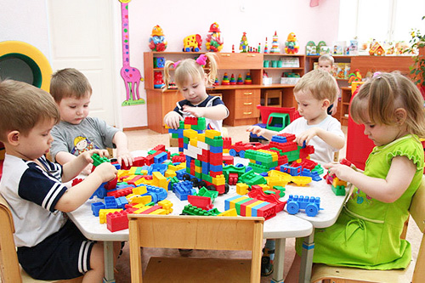
Apibendrinimas
Pagrindinis ugdymo veiklos organizatorius – pedagogas. Jam atitenka vaidmuo sudominti vaikus, įgyti žinių bei įgūdžių. Tik pedagogas sprendžia kokius metodus pasirinks organizuodamas ugdymą, kad ugdymo procesas būtų kokybiškas, kad ugdytiniai įgytų savarankiško darbo įgūdžių.
Pedagogas – tai vedlys, kuris skatina kūrybiškumą, kritinį mąstymą, plėtoja protinio mąstymo įgūdžius. Svarbiausias pedagogo darbo rodiklis yra ugdymo rezultatas, o ne ugdymo proceso organizavimas organizavimas.
Ugdytinis – aktyvus ugdymo proceso dalyvis.
Aktyvus mokymas – tai tikslo siekimas, mokymasis bendradarbiaujant, atrandant, skatinantis aktyviai veiklai.

